Slide 1
LUCRARE DE LICENȚĂ · GEOGRAFIE
Schimbările utilizării terenurilor într-o zonă metropolitană
Absolvent: Radu Pavel (nume fictiv)
Coordonator științific: Lect. univ. dr. Cristina Olteanu (nume fictiv)
FACULTATEA DE GEOGRAFIE · București, 2026
Exemplu fictiv cu date simulate · Ai nevoie de ajutor cu lucrarea ta? licenta-disertatie-romania.com/contact
Notes:
Prezintă-te și spune titlul lucrării. Susținerea durează de obicei 10-15 minute; verifică timpul cerut de comisia ta.

Slide 2
Tema și zona de studiu
Zonă metropolitană: 18 comune, 60.000 ha
1
Perioada: 2006–2024
2
Cum s-a schimbat utilizarea terenurilor?
3
Exemplu fictiv cu date simulate · Ai nevoie de ajutor cu lucrarea ta? licenta-disertatie-romania.com/contact
Notes:
Arată harta de localizare și spune întrebarea de cercetare. Precizează că datele din acest exemplu sunt simulate.

Slide 3
Ipoteze
I1
I2
Construcțiile noi apar pe terenuri agricole
Extinderea este mai mare lângă oraș
Exemplu fictiv cu date simulate · Ai nevoie de ajutor cu lucrarea ta? licenta-disertatie-romania.com/contact
Notes:
Citește cele două ipoteze; la final arăți cum au fost verificate.

Slide 4
Metodologia GIS
6
300
87,3%
clase de utilizare
puncte de control
acuratețe globală
Exemplu fictiv cu date simulate · Ai nevoie de ajutor cu lucrarea ta? licenta-disertatie-romania.com/contact
Notes:
Explică pe scurt clasificarea supervizată și validarea. Comisia va întreba aproape sigur de acuratețe.

Slide 5
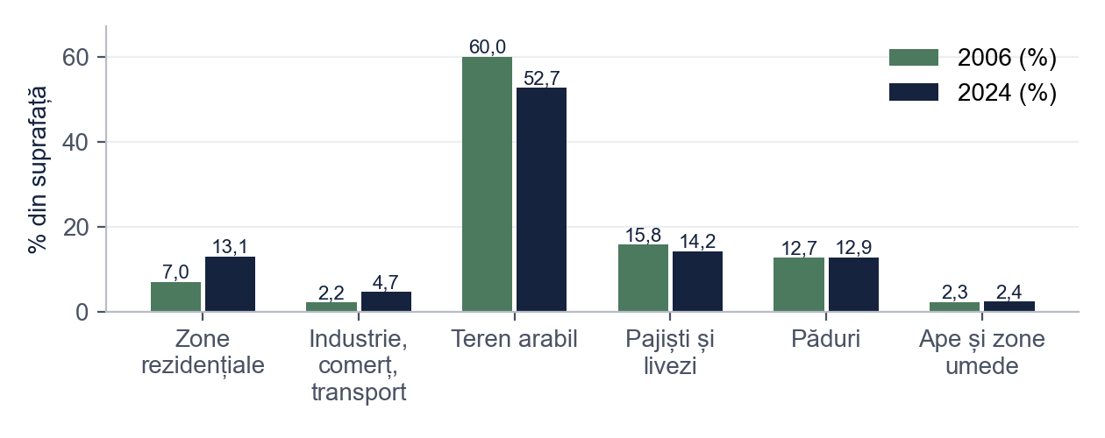
Structura utilizării terenurilor
Suprafețe artificiale: de la 9,2% la 17,8%
Teren arabil: de la 60,0% la 52,7%
Exemplu fictiv cu date simulate · Ai nevoie de ajutor cu lucrarea ta? licenta-disertatie-romania.com/contact
Notes:
Arată cele două hărți (2006 și 2024) una lângă alta, apoi graficul. Mesajul: construitul aproape s-a dublat.

Slide 6
Ce s-a transformat în ce
2006 \ 2024 | Rezid. | Ind.-com. | Arabil | Pajiști | Păduri | Ape | Total 2006
Zone rezidențiale | 4.200 | 0 | 0 | 0 | 0 | 0 | 4.200
Ind.-com.-transport | 20 | 1.280 | 0 | 0 | 0 | 0 | 1.300
Teren arabil | 2.600 | 1.150 | 30.900 | 1.100 | 200 | 50 | 36.000
Pajiști și livezi | 900 | 300 | 700 | 7.300 | 250 | 50 | 9.500
Păduri | 150 | 50 | 0 | 120 | 7.280 | 0 | 7.600
Ape și zone umede | 0 | 30 | 20 | 0 | 0 | 1.350 | 1.400
Total 2024 | 7.870 | 2.810 | 31.620 | 8.520 | 7.730 | 1.450 | 60.000
Pe diagonală (îngroșat): suprafețele care nu și-au schimbat utilizarea (52.310 ha). Restul celulelor: conversii de la clasa de pe rând la clasa de pe coloană (7.690 ha în total).
Exemplu fictiv cu date simulate · Ai nevoie de ajutor cu lucrarea ta? licenta-disertatie-romania.com/contact
Notes:
Explică cum se citește matricea: rândul este clasa din 2006, coloana este clasa din 2024, diagonala este stabilitatea. Spune două cifre: 7.690 ha (12,8%) și-au schimbat utilizarea, iar cea mai mare conversie este arabil → rezidențial, 2.600 ha.

Slide 7
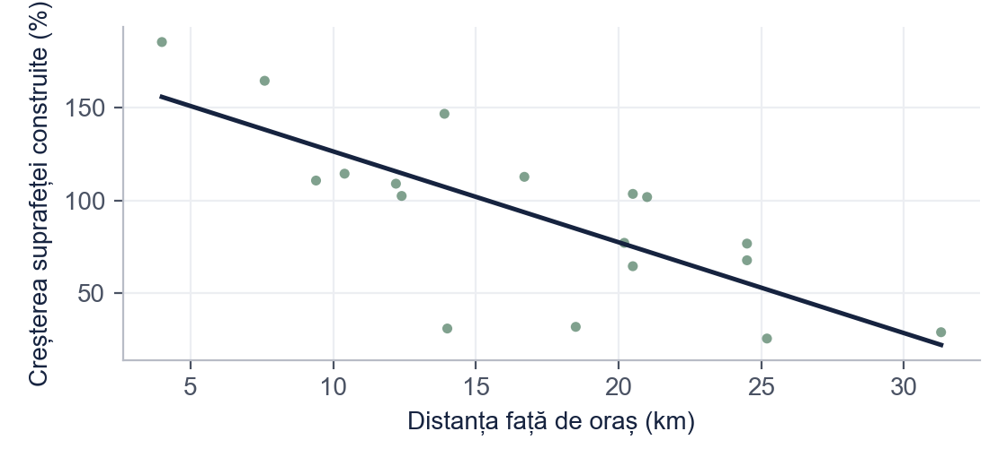
Diferențele dintre comune
r = −0,75 cu distanța
I2 confirmată
Exemplu fictiv cu date simulate · Ai nevoie de ajutor cu lucrarea ta? licenta-disertatie-romania.com/contact
Notes:
Spune că fiecare punct este o comună. Comunele apropiate de oraș au cea mai mare extindere.

Slide 8
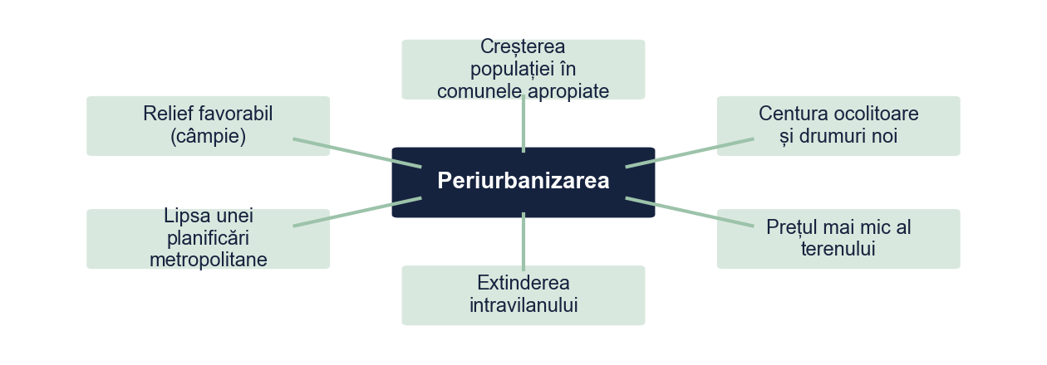
Factorii periurbanizării
Exemplu fictiv cu date simulate · Ai nevoie de ajutor cu lucrarea ta? licenta-disertatie-romania.com/contact
Notes:
Leagă factorii de rezultate: centura ocolitoare explică halele, creșterea populației explică cartierele de case.

Slide 9
Interpretarea autorului
Extinderea urmează accesibilitatea
1
Costul principal: pierderea terenului arabil
2
Recomandare: planificare la nivel metropolitan
3
Exemplu fictiv cu date simulate · Ai nevoie de ajutor cu lucrarea ta? licenta-disertatie-romania.com/contact
Notes:
Aceasta este contribuția ta. Spune clar ce recomanzi și de ce.

Slide 10
Concluzii și limite
I1 și I2 confirmate
1
Limite: date simulate, acuratețe 87,3%
2
Viitor: date intermediare, calitatea solurilor
3
Exemplu fictiv cu date simulate · Ai nevoie de ajutor cu lucrarea ta? licenta-disertatie-romania.com/contact
Notes:
Răspunde la ipoteze, prezintă limitele și mulțumește comisiei.

Slide 11
Întrebări probabile ale comisiei
De ce ați ales doar șase clase de utilizare?
Sunt suficiente pentru întrebarea lucrării (construit versus agricol) și pot fi separate sigur pe imagini de 30 m; clasele mai fine ar fi scăzut acuratețea.
Ce înseamnă un coeficient kappa de 0,83?
Că acordul dintre clasificare și realitatea de pe ortofotoplanuri este cu mult peste cel obținut întâmplător; este considerat un acord foarte bun.
Cum ați evitat confuzia dintre pajiști și teren arabil?
Prin zone de antrenament verificate pe ortofotoplanuri; confuzia rămâne cea mai mare, iar acuratețea pentru pajiști este cea mai mică (sub 80%).
Ce limite are corelația pe comune?
Sunt doar 18 comune și o corelație nu arată cauzalitatea; de aceea am discutat și factorii concreți, precum centura ocolitoare.
Exemplu fictiv cu date simulate · Ai nevoie de ajutor cu lucrarea ta? licenta-disertatie-romania.com/contact
Notes:
Slide ascuns: nu apare la prezentare. Pregătește răspunsurile cu voce tare înainte de susținere.
Întrebare: De ce ați ales doar șase clase de utilizare?
Răspuns: Sunt suficiente pentru întrebarea lucrării (construit versus agricol) și pot fi separate sigur pe imagini de 30 m; clasele mai fine ar fi scăzut acuratețea.
Întrebare: Ce înseamnă un coeficient kappa de 0,83?
Răspuns: Că acordul dintre clasificare și realitatea de pe ortofotoplanuri este cu mult peste cel obținut întâmplător; este considerat un acord foarte bun.
Întrebare: Cum ați evitat confuzia dintre pajiști și teren arabil?
Răspuns: Prin zone de antrenament verificate pe ortofotoplanuri; confuzia rămâne cea mai mare, iar acuratețea pentru pajiști este cea mai mică (sub 80%).
Întrebare: Ce limite are corelația pe comune?
Răspuns: Sunt doar 18 comune și o corelație nu arată cauzalitatea; de aceea am discutat și factorii concreți, precum centura ocolitoare.

Slide 12
Vă mulțumesc pentru atenție!
Întrebări?
Exemplu fictiv cu date simulate · Ai nevoie de ajutor cu lucrarea ta? licenta-disertatie-romania.com/contact
Notes:
Mulțumește comisiei și coordonatorului. Pregătește din timp răspunsuri la 3-4 întrebări probabile despre metodă și limite.

